Slide 1
الفصل الدراسي الأول
1443هـ
مادة /المهارات الحياتية والاسرية

Slide 3
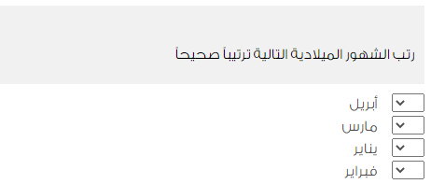

Slide 4
التاريخ: / 3 / 1443
اليوم:
الحصة:
تابع التاريخ الميلادي
موضوع الدرس:
افتحي كتابك صفحة 46 ودوني المعلومات
اكساب الطالبة المعرفة بالأشهر الميلادية والتاريخ الميلادي

Slide 5
أن يرتب الطالب أشهر السنة الميلادية حسب تسلسلها
أن يعلل الطالب سبب تسمية السنة الميلادية بالسنة الشمسية
أن يحدد الطالب تاريخ اليوم الوطني السعودي
أن يصنف الطالب الأشهر الميلادية وفقاً لفصول السنة
أن يوضح الطالب مدى تأثير التعاقب في فصول السنة
أن يناقش الطالب أهمية الاستفادة من الوقت
أن يقارن الطالب بين التقويم الميلادي والتقويم الهجري
أن يمثل الطالب لغة الإشارة الخاصة بالسنة الميلادية بطريقة صحيحة
أن يصنف الشهور الميلادية وفقاً لفصول السنة

Slide 6
الكتاب ص | 46
الاستراتيجية | الملاحظة
ربط بمادة | العلوم
السنة القمرية( السنة الهجرية) هي سنة يتم احتساب عدد ايامها عن طريق دوران القمر حول الأرض يكون فيها الشهر 30 يوم او 29 يوم

Slide 7
الكتاب ص | 46
الاستراتيجية | الملاحظة
ربط بمادة | العلوم
السنة الشمسة(السنة الميلادية) هي سنة يتم احتساب عدد ايامها عن طريق دوران الارض حول الشمس يكون الشهر فيها 30 يوم او31 يوم

Slide 8
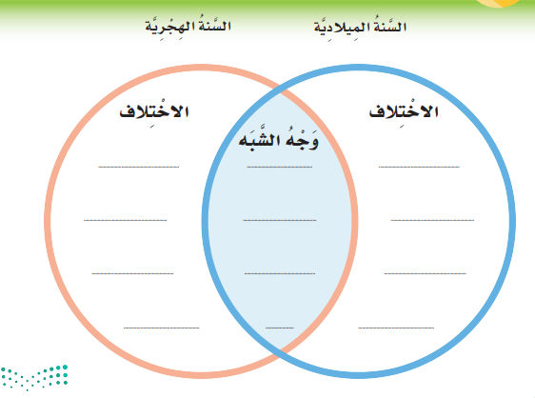
الكتاب ص | 46
الاستراتيجية | فن
ربط بمادة | العلوم
1- نسبة الى هجرة نبينا محمد صلى الله عليه وسلم
1- نسبة الى نبينا عيسى عليه السلام
كلاهما 12 شهر
2-ايامها 30 او 29
2-ايامها 30 او 31

Slide 9
الكتاب ص | 47
الاستراتيجية | الاستنتاج
ربط بمادة | التربية الفنية

Slide 10
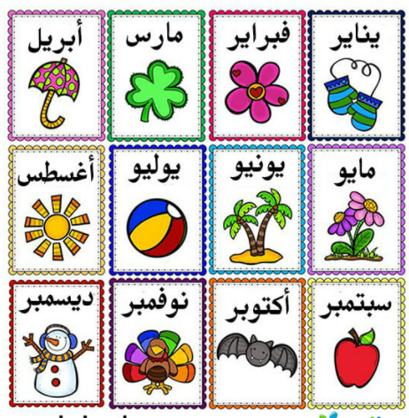
الكتاب ص | 47
الاستراتيجية | الربط بالصورة
ربط بمادة | العلوم
توزيع الأشهر الميلادية بين فصول السنة الميلادية

Slide 11
شاهدي بتركيز

Slide 12
الكتاب ص | 47
الاستراتيجية | الربط بالصورة
ربط بمادة | الدين
تتأثر نمو النباتات
تموت الحيوانات
تكثر الأمراض والمجاعات و الوفيات

Slide 13
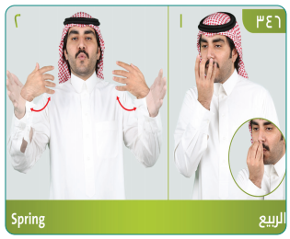
صفحة
50

Slide 14
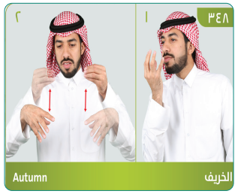
صفحة
50

Slide 15
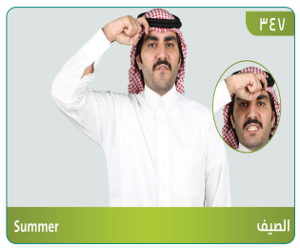
صفحة
50

Slide 16
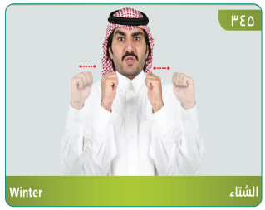
صفحة
50

Slide 17
1- عللي :سبب تسمية السنة الميلادية بالسنة الشمسية
2- قارني بين التقويم الميلادي والتقويم الهجري
3-صنفي الشهور الميلادية وفقاً لفصول السنة

Slide 18
عددي الشهور الميلادية بالترتيب

